Slide 1
我们都是渴望被关注的孩子
朗读者：席光平
音乐：雨的印记（钢琴）

Slide 2

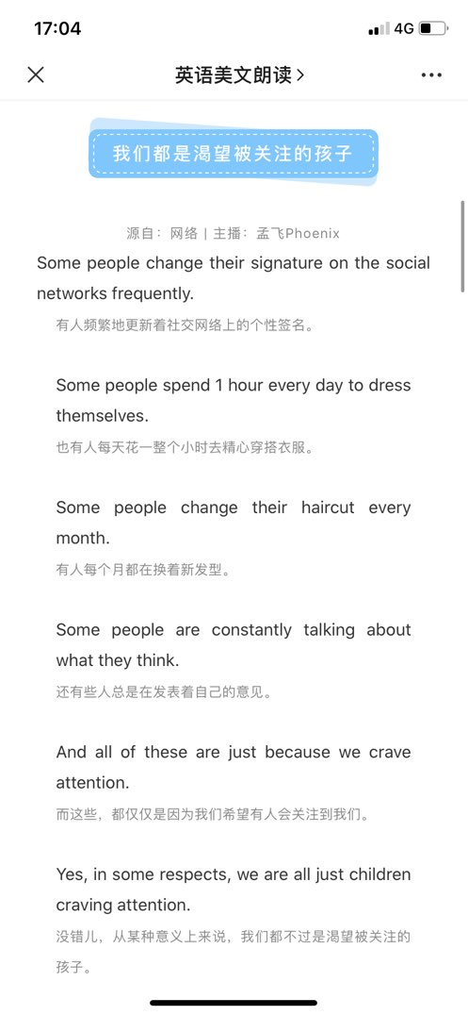

Slide 3

